Slide 1

МИНОБРНАУКИ РОССИИ
Федеральное государственное бюджетное образовательное учреждение
высшего образования
«Казанский национальный исследовательский технологический университет»
(ФГБОУ ВО «КНИТУ»)
Кафедра «Медицинской инженерии» (МИ)
Математический подход к оптимизации режимов нагрузки для сеансов изометрических тренировок
Презентацию подготовили: студенты
4 курса очной формы обучения группы
7111-41.3 Павлов Г. А.
Черняков Д.А.
Мингалеев Э.И.
Пчелин С.Н.
Проверила: доцент кафедры МИ,
Галимзянова Р.Ю.
Казань, 2023 г

Slide 2
Аннотация
Для оптимизации результатов тренировок необходим индивидуальный подход к тренировкам с сопротивлением. Оптимизация схем нагрузок на основе моделей может дать ценный импульс для практиков и дополнить преобладающую ручную разработку программ, адаптируя схемы нагрузок к тренирующемуся и целям тренировки. Мы собрали обзор литературы о подходах на основе моделей, используемых для моделирования или оптимизации реакции на отдельные тренировки с сопротивлением или на долгосрочные планы тренировок с сопротивлением в плане силы, мощности, мышечной массы или локальной мышечной выносливости путем изменения схемы нагрузки.

Slide 3
Тренировки с сопротивлением и модельные подходы
Тренировки с сопротивлением (ТСС) являются популярным выбором среди спортсменов, реабилитационных пациентов и населения в целом для улучшения физических показателей. Преимущества ТТС включают увеличение мышечной силы и выносливости, улучшение состава тела, повышение функциональных возможностей и качества жизни . Для оптимизации результатов необходим индивидуальный подход к ТТС . Поэтому переменные тренировки, такие как выбор упражнений, частота, объем или интенсивность, корректируются в зависимости от тренирующегося и целей тренировки. Эти корректировки обычно формируются самим тренирующимся или тренером методом проб и ошибок.

Slide 4
Модель
Для численных экспериментов мы используем феноменологическую модель временного хода максимальной силы добровольного изометрического сокращения. Мы приводим систему обыкновенных дифференциальных уравнений и даем краткое объяснение ее компонентов. За подробным описанием модели мы обращаемся к оригинальной статье.
Модель описывает текущую мощность МСДИС.
hMVIC ∶ [0, T] → [0, 1]
мышца (или группа мышц) на уровне сустава под действием внешней изометрической нагрузки
uabs ∶ [0, T] → [0, 1]
на временном горизонте [0, T]. Силовые возможности МСДИС и внешняя нагрузка нормированы на базовую силу МСДИС и, таким образом, являются безразмерными. Более того, диапазоны функций, указанных в данном описании, ограничены физиологическими значимыми значениями. Определяющие уравнения модели состоят из двух безразмерных переменных состояния x.fast и x .slow

Slide 5
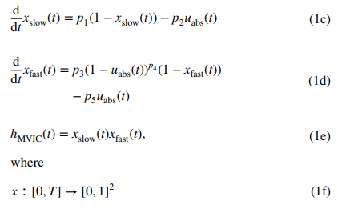
Кроме того, модель содержит пять безразмерных параметров pi ∈ [0, ∞) для i ∈ {1, ... , 5}, описывающих усталостные и восстановительные свойства. Начальные условия для состояний задаются следующим образом
x(0)= x₀ ∈ [0, 1]² .
Для неутомленной мышцы выбираем x₀ = (1, 1)⊤ . Для моделирования усилий МСДИС удобно подставить
uabs (t)= urel (t)hMVIC (t)
и использовать
urel ∶ [0, T] → [0, 1],
нагрузка по отношению к текущей силовой мощности, как входные данные.
Модель была проверена на обширном наборе данных по локтевым сгибателям . Мы используем соответствующие оценки параметров в данной работе.

Slide 6
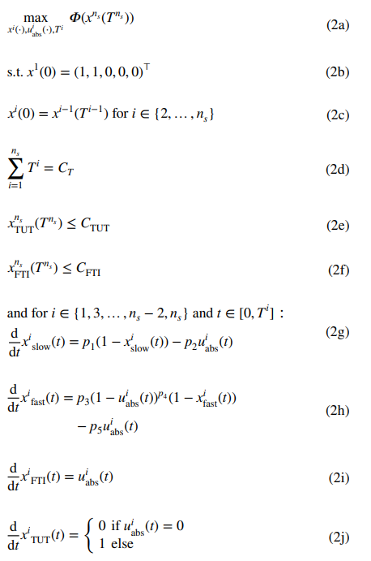
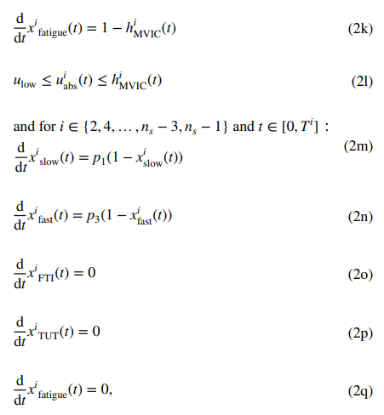
Задача оптимального управления
Мы используем многоступенчатую формулировку на ns ≥ 2 стадиях, обозначенных надстрочными знаками i ∈ {1, ... , ns }, для моделирования тренировок с сопротивлением. Чтобы включить метрики для ВБН, ИСВ и накопленной усталости, мы расширяем модель тремя состояниями, отслеживающими эти величины xTUT , xFTI , и Xfatigue. Общая многоступенчатая задача оптимального управления может быть сформулирована следующим образом

Slide 7
При этом CT - общее время, а CTUT и CFTI - верхние пределы общего времени натяжения и интеграла силы по времени. На нечетных этапах возможны сокращения с ulow ≤ uabs . Четные этапы считаются периодами отдыха. Оптимизируется продолжительность T^{i} каждого этапа. Далее мы адаптируем эту задачу оптимального управления к различным сценариям. Если не указано иное, все сеансы длятся 20 минут, допускают nc = 25 возможных сокращений и не имеют ограничений на ИСВ и ВБН. Это означает, что CT = 1200 с, ns = 49 и пренебрежение ограничениями (2e) и (2f). Для численного решения задач мы используем стратегию "сначала дискретизируй, потом оптимизируй". Мы используем программу оптимального управления MUSCOD-II, которая берет свое начало в работе Бока и Плитта и реализует подход прямой многократной стрельбы для перевода задачи в конечно-размерную форму. Мы используем дискретизацию с кусочно-постоянным управлением. Для интегрирования системы ОДУ мы используем метод Рунге-Кутта-Фельберга и генерируем чувствительности с помощью внутреннего численного дифференцирования. Необходимые производные от функций модели получаются с помощью конечно-разностных аппроксимаций. Полученная нелинейная программа решается с помощью адаптированного метода последовательного квадратичного программирования с использованием структуры и доверительной области с ограниченными блоками памяти для обновления гессиана.

Slide 8
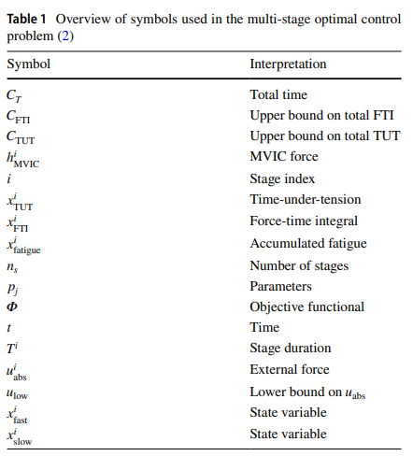
За подробностями мы обращаемся к приведенным выше ссылкам. Далее мы покажем, как эта общая формулировка задачи оптимального управления адаптируется к различным сессиям. Краткий обзор приведен в таблице

Slide 9
Цели
Эффекты утомления, например, метаболический стресс или повышенное привлечение двигательных единиц, были приписаны для запуска или положительного влияния на гипертрофию мышц. Для сессии G мы изучили, какая схема нагрузки максимизирует утомление, определяемое как накопленная потеря силы МСДИС с течением времени. На рисунке 1i показан ответ модели, полученный при моделировании сеанса G.
Для сессии H мы максимизируем усталость, обеспечивая минимальную пороговую интенсивность в 80% от базовой силы МСДИС. На рисунке 1j показан ответ модели, полученный при моделировании сеанса H.
В отличие от максимизации усталости, может быть желательным накопление определенного объема работы при минимизации усталости, например, в период подготовки к соревнованиям. Для сессии I мы смоделировали такой сценарий. На рисунке 1k показан ответ модели, полученный при моделировании сессии I.

Slide 10
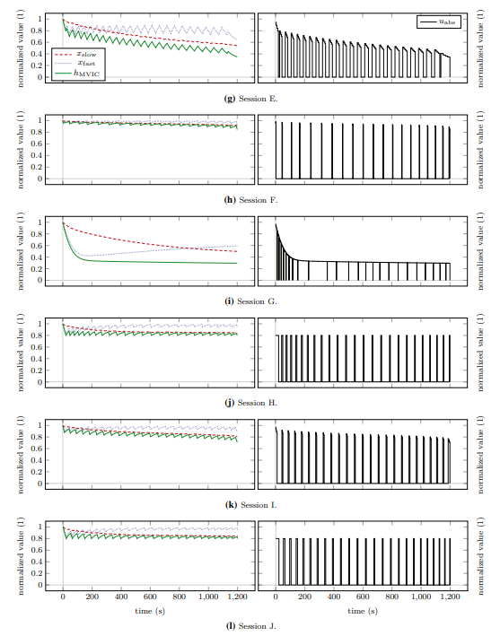

Slide 11
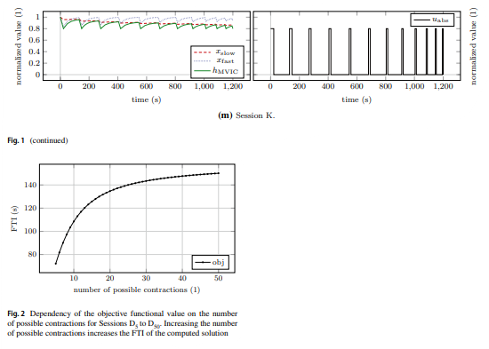

Slide 12
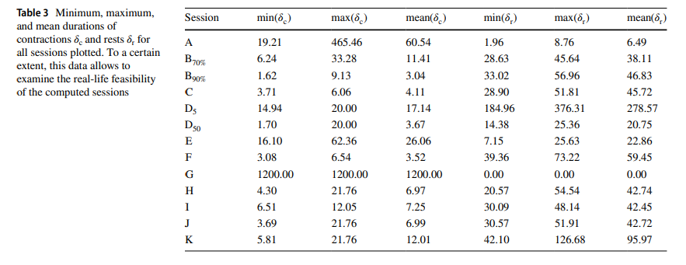
Длительность сокращений и отдыха
В таблице 3 приведены минимальная, максимальная и средняя продолжительность сокращений и отдыха для всех построенных сеансов. В определенной степени это позволяет проверить реальную выполнимость рассчитанных сессий.

Slide 13
Выбор целей обучения
В целом, подход, основанный на модели, ограничен предсказательной способностью используемой модели и доступными методами численного решения. Как уже упоминалось, модель Герольда и др. предлагает феноменологическое описание мышечного утомления для различных схем нагрузки и не связывает напрямую входные данные ТТС с физиологической адаптацией тренирующегося. Таким образом, при выборе целей тренировки мы ограничены ключевыми показателями эффективности, доступными в модели. По этой причине мы используем предположения спортивной науки об оптимальной тренировке в качестве целей и ограничений.
В формулировках задач оптимального управления можно легко использовать три КПЭ - интеграл силы по времени, время неполного натяжения и потерю силы МСДИС. Более того, мы используем варианты этих трех КПЭ, чтобы продемонстрировать, как даже незначительные модификации могут изменить структуру решения. Это подчеркивает, насколько важно для физиологов и спортивных ученых определить правильные стимулы для адаптации, чтобы разработать оптимизированные программы ТТС. Подходящие физиологические модели позволили бы провести более тщательный поиск, например, с учетом накопления метаболитов, таких как ионы водорода и неорганический фосфат, или описанием активации различных типов волокон.

Slide 14
Заключение
Мы демонстрируем, что подход, основанный на математической модели, может дать ценные импульсы для практиков и дополнить преобладающую ручную разработку схем нагрузки для ТТС. Хотя различия в оптимизированных сессиях могут показаться небольшими, следует помнить, что они накапливаются в ходе выполнения плана ТТС в течение недель и месяцев.
Помимо большого количества прикладных областей, например, биомеханического анализа движений или проектирования спортивного оборудования, наша работа подчеркивает и демонстрирует возможности количественной математики для анализа и улучшения спортивной деятельности.

